Slide 1
2차 발표
2016180007 김명규

Slide 2
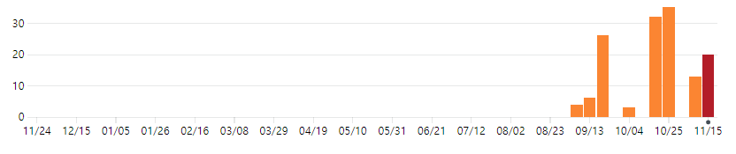
Commit History

Slide 3
주차 별 Commit
주차 | Commit 횟수
1주차(10.12~18) | 0
2주차(10.19~25) | 32
3주차(10.26~1) | 35
4주차(11.2~11.8) | 0
5주차(11.9~15) | 13
6주차(11.16~22) | 20
합계 | 100

Slide 4
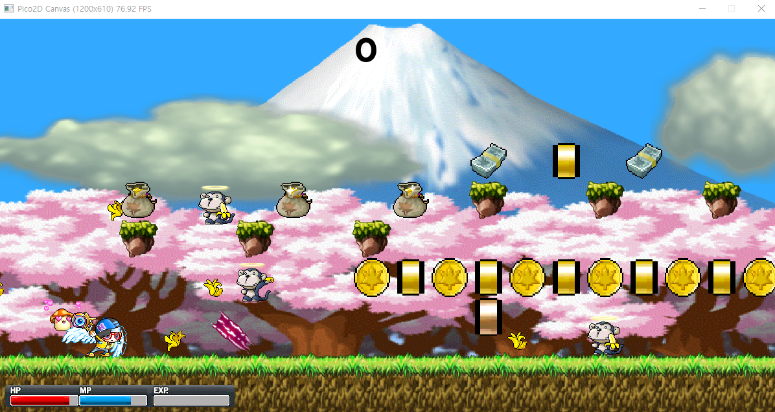
머쉬런… 재미없다!!!

Slide 5
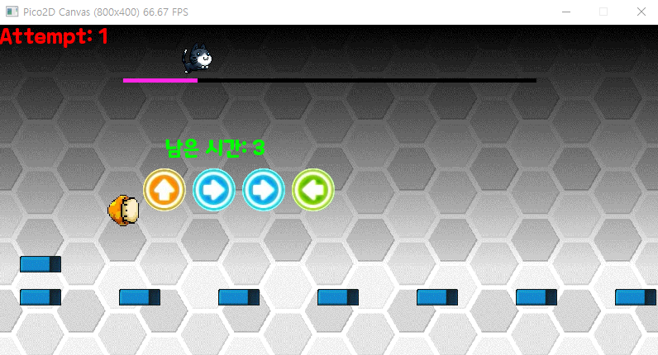
지오-메-트리 대쉬

Slide 6
진행 상황 & 변경 사항
주차 | 기존 계획 | 달성률 | 진행 상황 & 변경 사항
1주차(10.12~18) | 리소스 수집 | 90% | -
2주차(10.19~25) | 플레이어, 펫 | 100% | 펫 삭제
3주차(10.26~1) | 플랫폼, 배경 | 80% | 긴 장애물 추가 필요
4주차(11.2~11.8) | 젤리, 총알 | 100% | 젤리 삭제, 총알 대신 퀴즈로 플레이어 방해
5주차(11.9~15) | 씬, 입력 | 50% | 로딩 씬 꾸미기 필요
6주차(11.16~22) | 점수 씬 | 0% | -

Slide 7
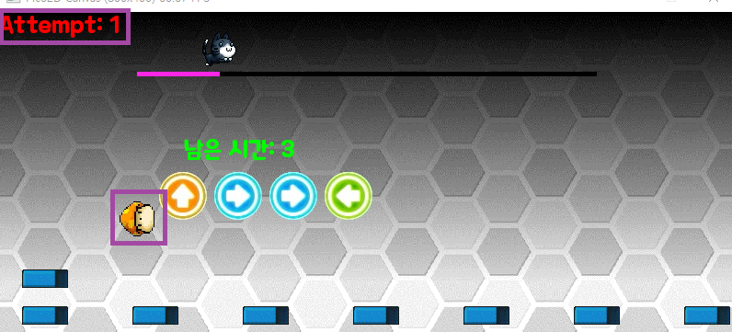
class Player: Draw, Event handle(점프, 추락 등) 플레이어가 죽으면 Attempt 횟수 갱신

Slide 8
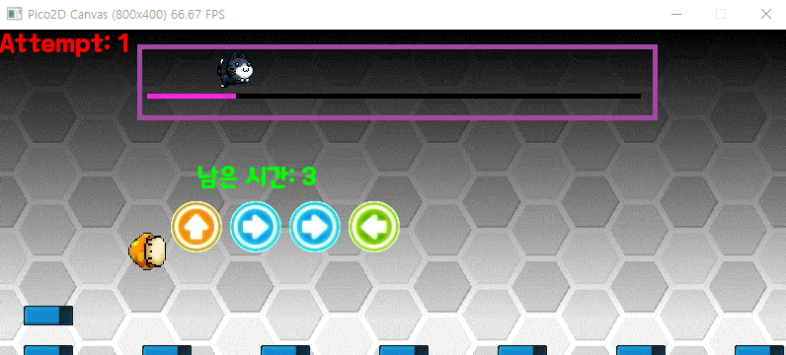
Progress bar: 플레이어의 현재 위치를 알려줌

Slide 9
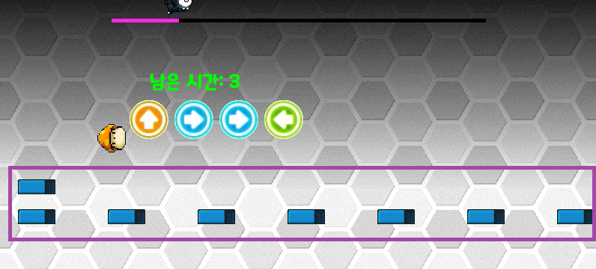
class Platform: 플레이어와 충돌 검사 Spike 플랫폼과 충돌할 시 플레이어 사망

Slide 10
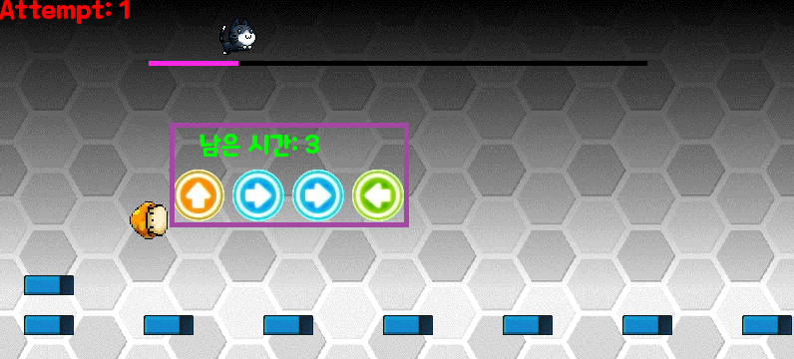
Quiz: 일정 주기로 4~8 개의 리듬 퀴즈 생성, 제한 시간 有 하나라도 틀릴 시 플레이어 사망

